Slide 1
Муниципальное дошкольное учреждение
«Детский сад №124 комбинированного вида»
Спортивно – музыкальный досуг
«Вы, ребята, не шалите!
Не зная правил - купаться не ходите!»
(вторая младшая группа)
Подготовили:
Обмайкина Марина Ивановна – воспитатель,
Киреева Елена Николаевна - воспитатель,
Шафеева Елена Касимовна - воспитатель.
Саранск 2016г.

Slide 2
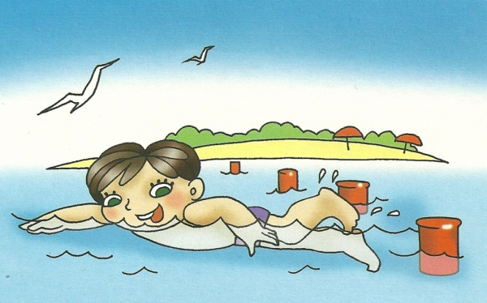
Пояснительная записка
Цель: Формирование у детей
представление о правилах безопасного
поведения на воде в тёплое время года.
Задачи:
развивать внимание, мышление, память, речь.
воспитывать чувство осторожности,
ответственного поведения за свою жизнь
и жизнь окружающих;
- закреплять знания о лете, играх детей летом;
Место проведения:
музыкальный зал ДОУ.
Действующие лица:
взрослые: пираты Джейк и Джези.
дети

Slide 3
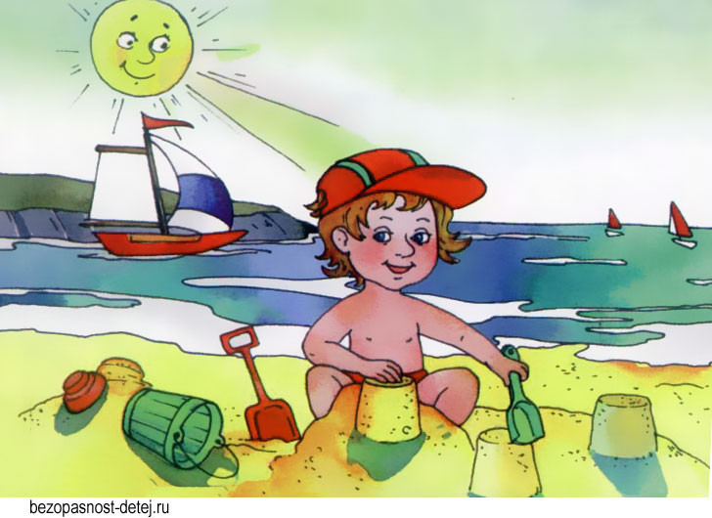
Музыкальное оформление:
Песня Юрия Энтина, Владимира Шаинского
«Синяя Вода».
Песня Марины Ланда, Сергея Вальева
«Водные процедуры»
Русская народная песня
«Как пойду я на быстро речку»
Реквизиты: сухой бассейн,
иллюстрации «Дети на пруду»,
вырезанные рыбки, ведерки.
Подготовительная работа:
Разучивание песни Юрия Энтина,
Владимира Шаинского «Синяя Вода»,
разучивание танца я рисую речку.

Slide 4
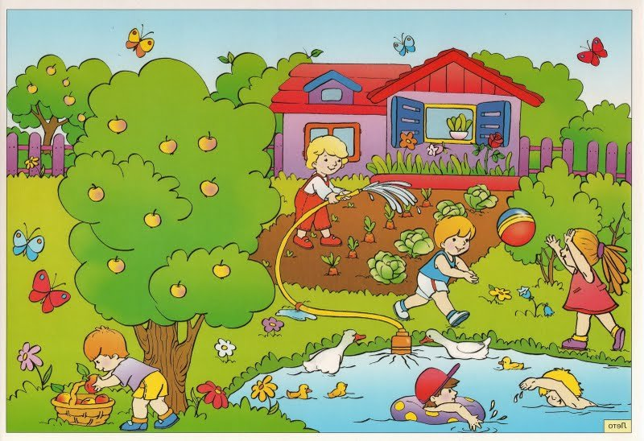
Звучит песня «Водные процедуры»
дети входят в зал , садятся.
Вводная беседа
Ведущая: Ребята, сегодня я хочу
с вами поговорить
о таком замечательном
времени года, как лето.
Вы любите лето?
Почему?
– Во что вы любите играть летом?
– Жаркий солнечный летний день
очень приятно провести у реки или
озера.
Поплескаться, поплавать и
позагорать на теплом песочке.

Slide 5
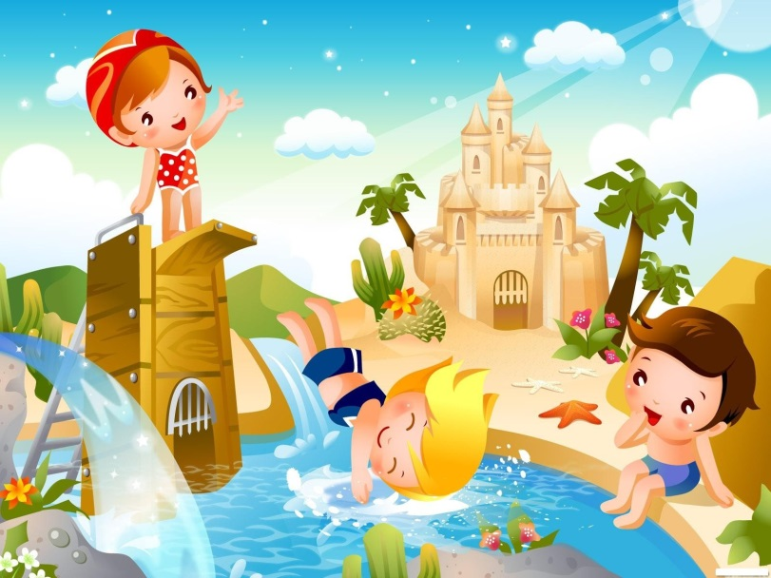
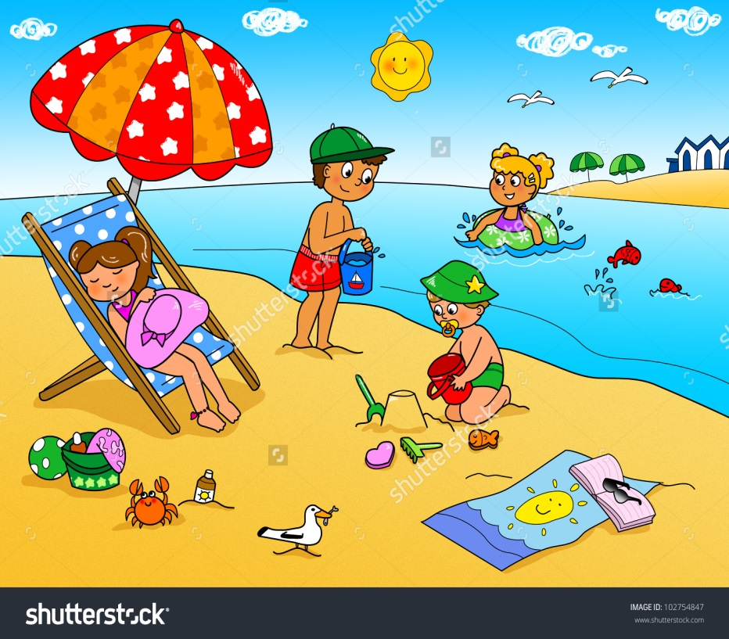
Рассматривание иллюстрации
Ведущая: посмотрите на иллюстрацию.
Кто на ней изображен?
Чем занимаются дети?
Какие у них лица?
Какое у них настроение?
Им весело, радостно.
– Вы любите купаться? А
умеете плавать?

Slide 6
Правила поведения на воде.
– Существуют правила безопасного поведения на воде, которые должен знать каждый.
Давайте мы с вами попробуем сами их сформулировать.
– Как вы думаете в любом пруду, реке, озере можно купаться (Нет)
Перед купанием в водоеме нужно спросить у взрослых, достаточно ли там чистая вода. Если водоем загрязнен, то микробы попадут вам в рот, нос, на кожу, могут вызвать серьезное заболевание.
Правило №1:
Убедись, что в водоеме можно купаться, прежде чем зайти в него.

Slide 7
Правило №2:
Заходить в воду и купаться можно только в сопровождении взрослых

Slide 8
Правило №3:
Нельзя купаться в незнакомом месте. Дно реки может таить в себе много опасностей: затопленная коряга, за которую можно случайно зацепиться, осколки стекла, об которые можно порезать ноги, глубокие ямы.

Slide 9
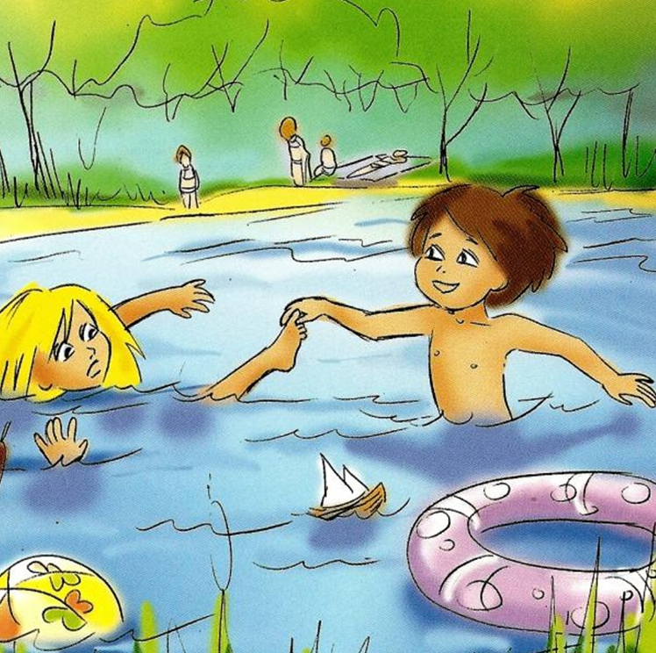
Правило №4:
Нельзя толкаться, плескаться, хватать друг друга за ноги и руки, опускать головы друг друга в воду. Это очень опасно, потому что человек, оказавшийся под водой, может захлебнуться и утонуть.

Slide 10
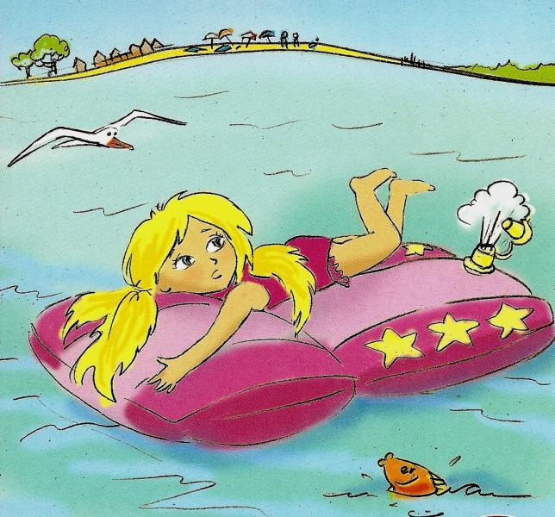
Правило №5.
Нельзя заплывать далеко от берега на надувных матрасах. Матрас может зацепиться за корягу и лопнуть.
Итак, ребята, какие правила мы с вами выучили? (правилах поведения на воде) Теперь вы никогда не попадете в беду.

Slide 11
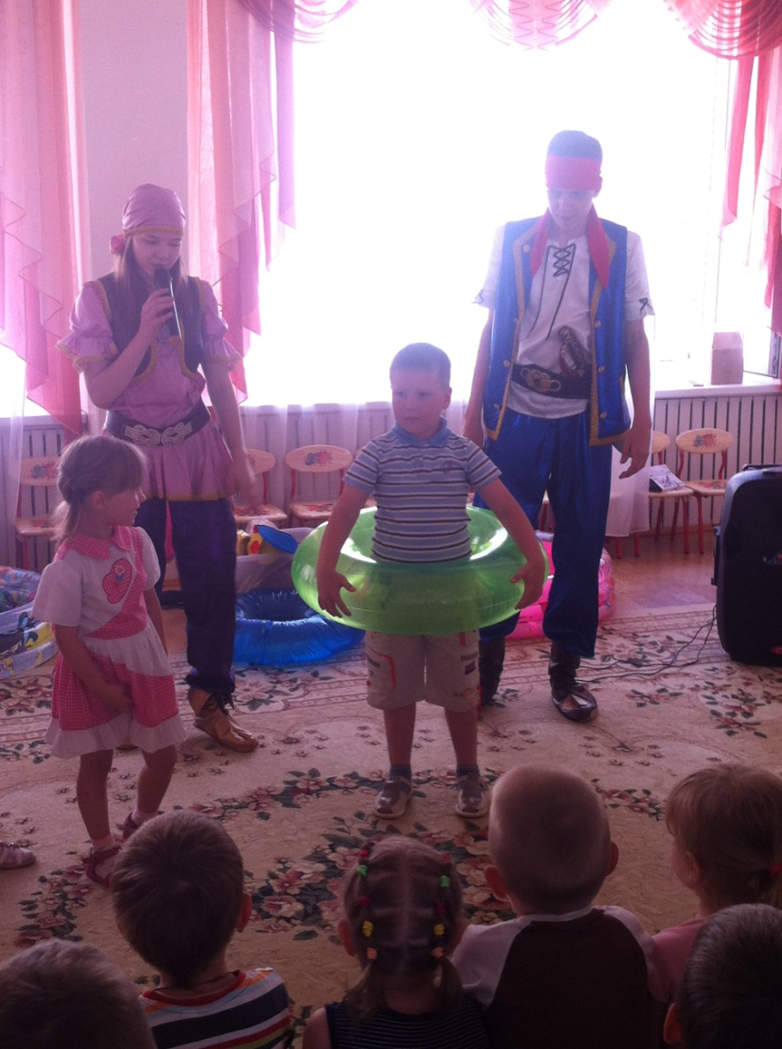
Пираты:Здравствуйте, ребята!
Куда это мы попали?
Ребята, мы давно уже хотели прийти к вам в детский сад!
Воспитатель: Тогда давайте познакомимся для начала. Как вас зовут?
Пираты: Я Джейк, а я Джези.
Ведущий:Приятно познакомиться. Так для чего вы хотели попасть в наш детский сад?
Джейк: Так ведь в вашем детском саду можно узнать много нового, правда дети?
Джези: Тогда расскажите, что же нового вы узнали только что?
Джейк: Ой, я ужасно люблю купаться, но знаете ребята, правила поведения на воде мы уже знаем. Хотите мы вам расскажем, а ещё лучше покажем?
Воспитатель: Очень интересно посмотреть! Правда, ребята!
Пираты: Ну, тогда смотрите! Бежим купаться! Ура!
Под песню «Водные процедуры» входят пираты Джейк и Джези.

Slide 12
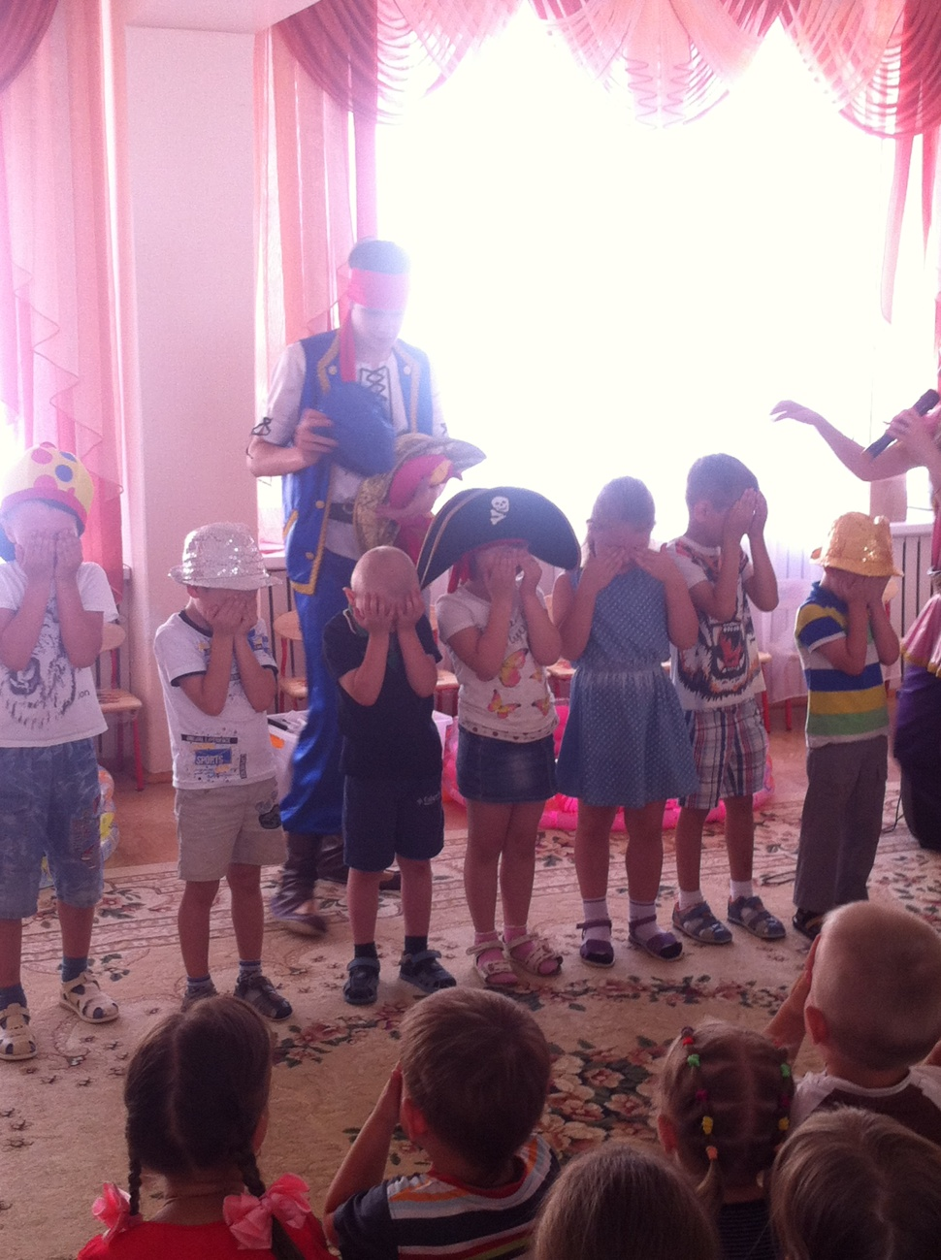
ИГРОВАЯ СИТУАЦИЯ №1
Пираты прыгают в бассейн. Постепенно появляются из воды. Джейк трет руку, Джези трет лоб. Дети помогают им выбраться из воды.
(Обсуждение ситуации)
Воспитатель: Что не правильно сделали Пираты?
(Ответы детей)
Разминка (под музыку)
Тихо плещется вода
Тихо плещется вода,
Мы плывём по тёплой речке. (Плавательные движения руками.)
В небе тучки, как овечки,
Разбежались, кто куда. (Потягивания — руки вверх и в стороны.)
Мы из речки вылезаем,
Чтоб обсохнуть, погуляем. (Ходьба на месте.)
А теперь глубокий вдох.
И садимся на песок. (Дети садятся.)

Slide 13
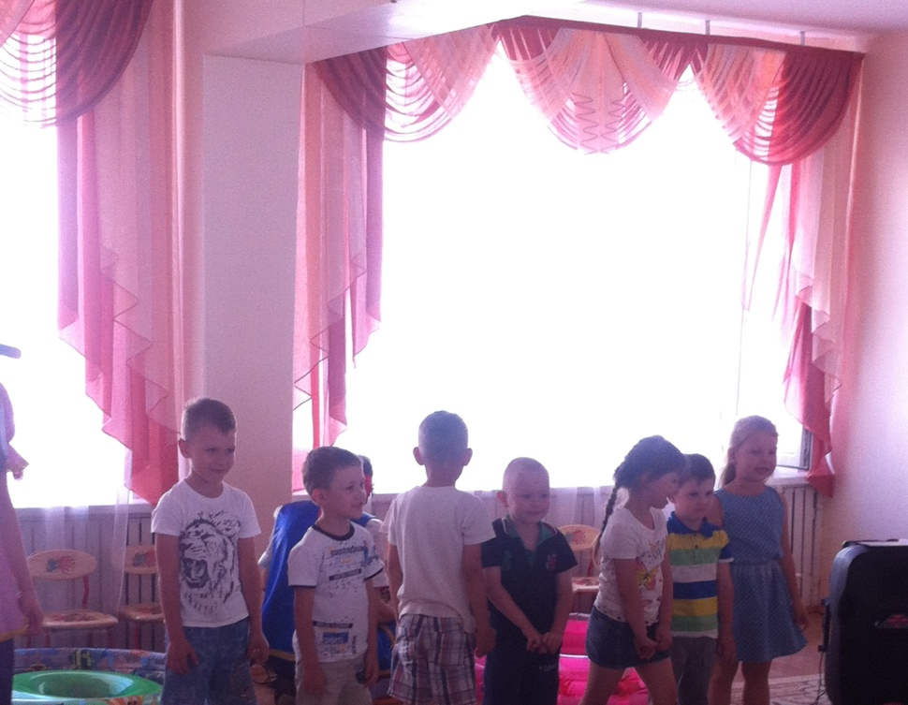
ИГРОВАЯ СИТУАЦИЯ №2
Пираты: Ну, что бежим купаться!
Пираты вбегают в воду. Джейк толкает Джези. Джези теряет равновесие, уходит с головой в воду. Вылезает, кашляет и плачет. Джейк смеётся.
Джези хватает Джейка в воде за ноги, оба падают. Дети снова помогают им выбраться из воды.
Пираты: Вот так ребята нужно купаться? Так ведь интересней!
(Обсуждение ситуации)
Физкультминутка
"Мы пойдем сначала вправо"
Мы пойдем сначала вправо-
Раз, два, три.
А теперь пойдем на лево-
Раз, два, три.
А теперь мы все присядем-
Раз, два, три.
Дружно и тихонько встанем-
Раз, два, три.
А теперь мы все станцуем-
Раз, два, три.
Посмотри как наши детки хо-ро-ши.

Slide 14
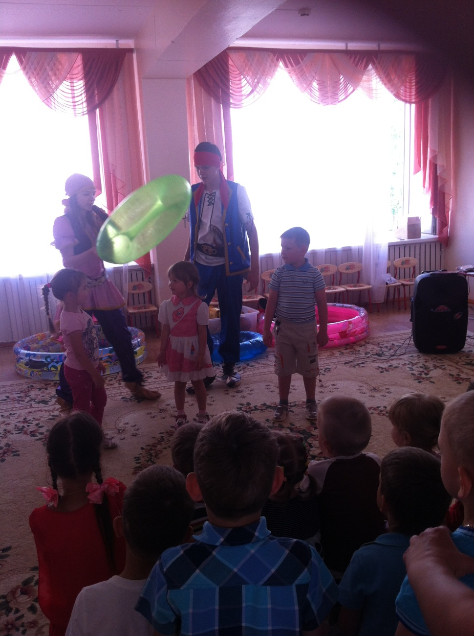
ИГРОВАЯ СИТУАЦИЯ №3
Пираты: Поиграем в догонялки!
Джейк и Джези начинают играть возле воды, снова запрыгивают в бассейн и вдруг Джейк кричит «Помогите!». Ребята бегут на помощь, но Джейк говорит, что пошутил. При этом Джейк и Джези смеются.
(Обсуждение ситуации)
Танец детей и пиратов
«Я рисую речку»

Slide 15
Ведущий: Ну что, Джейк и Джези,вы все правила запомнили? Я думаю, что и вы ребята тоже запомните правила поведения во время купания.
Пираты: Ой, ребята, мы совсем забыли про время, нам ведь нужно бежать в другой детский сад и рассказать ребятам, что нового мы узнали у вас. А за то, что вы нам рассказали много нового, мы вас хотим отблагодарить сладкими подарочками.
Ну, а теперь пора прощаться, до скорых встреч! И на прощанье споем песню из м\ф "Катерок" Слова: Юрия Энтина
Музыка: Владимира Шаинского.
Ведущий: И не забывайте самое главное правило:
Чтобы не было беды – будь осторожен у воды!
До свидания! Приходите к нам в гости ещё!

Slide 16
Литература:
1. Мартынова Л. В., Попкова Т. Н.: Игры и развлечения на воде.
2. Смирнова А.О. Игры с детьми 3-4 лет. Методические рекомендации. (о) 2009, 128с., изд. Сфера.
3. Радзиевская Л.И.ТЫ И ВОДА Серия “Азбука безопасности”-20с.

